Slide 1
МОНИТОРИНГОВЫЙ ЦЕНТР
СИСТЕМЫ ЗДРАВООХРАНЕНИЯ РЕГИОНА
Соловьев Владимир,
заместитель генерального директора АО «БАРС Груп»

Slide 2
ПРЕДПОСЫЛКИ СОЗДАНИЯ
Необходимость постоянного анализа больших объемов информации
Множество разнородных информационных систем отрасли здравоохранения
Необходимость принятия управленческих решений на основе анализа данных
Сложное взаимодействие функциональных подразделений ведомства, лечебно-профилактических учреждений и страховых медицинских организаций

Slide 3
ЦЕЛИ И ЗАДАЧИ
Создание единой региональной информационной системы отрасли здравоохранения
Обеспечения контроля за ведомственной отчетностью
Концентрация финансовых и других данных по лечебно-профилактическим учреждениям в едином интерфейсе
Обеспечение контроля исполнения управленческих задач
Обеспечение доступа к актуальной и достоверной информации

Slide 4
МОНИТОРИНГОВЫЙ ЦЕНТР
ГИС субъекта РФ
Другие
данные
Финансовые данные
Паспорт ЛПУ
Регистр мед.
работников
карта
Медстат
медицинская статистика
статистика ОМС
ТФОМС
МОНИТОРИНГОВЫЙ ЦЕНТР МЗ
СУБЪЕКТА РФ
ЛПУ 1
…
ЛПУ N
ЛПУ 1
…
ЛПУ N
РМИС
ЛПУ 1
…
ЛПУ N
Онлайн-показатели деятельности ЛПУ
Пациентопоток
Загруженность коечного фонда
Пандемический мониторинг
Заболеваемость online

Slide 5
«БАРС ГРУП» – ЭКСПЕРТ В СБОРЕ ОТЧЕТНОСТИ
Здравоохранение
и медицинское страхование
Ветеринария
Энергоэффектив-ность
85 федеральных отчетных форм
Культура
Сельское хозяйство
40 отчетных форм для ТФОМС
ЖКХ
Образование
83
СУБЪЕКТА РФ
работают с одной из BI-систем
БАРС Груп

Slide 6
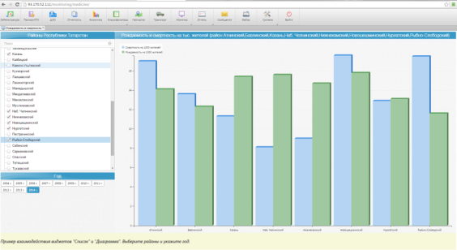
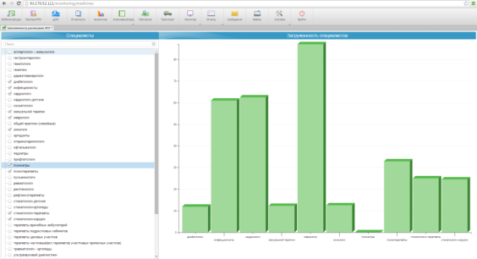
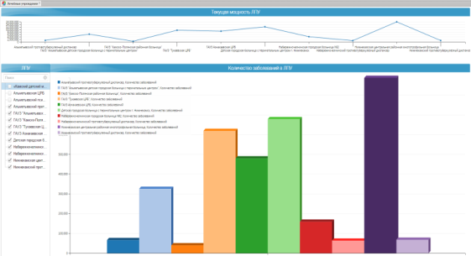
СИСТЕМА ДЛЯ РУКОВОДИТЕЛЕЙ ОТРАСЛИ
«ПАНЕЛЬ ПРИБОРОВ»
Показатели рождаемости и смертности
Загруженность специалистов
Заболеваемость

Slide 7
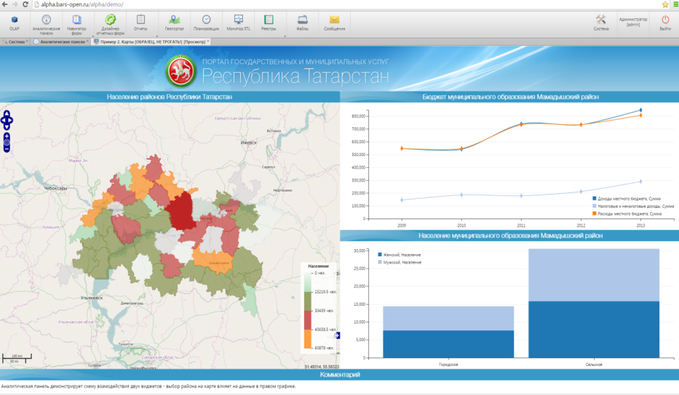
ДЛЯ ОТДЕЛОВ МИНИСТЕРСТВА ЗДРАВООХРАНЕНИЯ СУБЪЕКТА
КАРТЫ СОСТОЯНИЯ

Slide 8
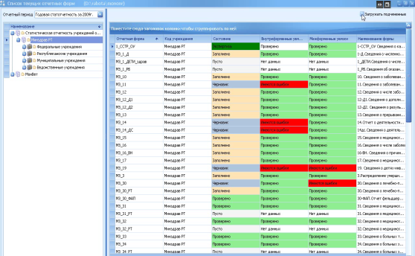
ДЛЯ МИАЦ
КОНТРОЛЬНАЯ ПАНЕЛЬ

Slide 9
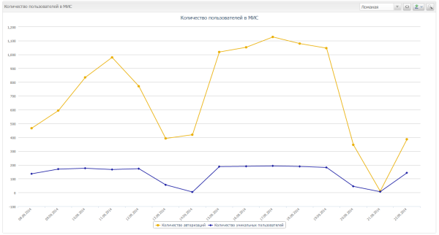
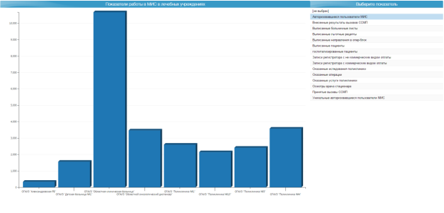
ДЛЯ ИНФОРМАТИЗАТОРОВ СУБЪЕКТА РФ
ПОКАЗАТЕЛИ ИНФОРМАТИЗАЦИИ
Количество пользователей
Количество документов в сутки
% использования информационных систем

Slide 10
ОПЫТ «БАРС ГРУП» В ИНФОРМАТИЗАЦИИ ОТРАСЛИ ЗДРАВООХРАНЕНИЯ
БОЛЕЕ
500
УЧРЕЖДЕНИЙ
7
РЕГИОНАЛЬНЫХ
ПРОЕКТОВ
ЧЛЕН РАБОЧЕЙ ГРУППЫ ЭКСПЕРТНОГО СОВЕТА
МИНЗДРАВА РФ
1
В 35
РЕГИОНАХ РФ
«СЕРЕБРЯНЫЙ
MEDSOFT»
МЕСТО
среди крупнейших поставщиков IT в российском здравоохранении
отдельные решения БАРС Груп
в сфере здравоохранения
за победу в конкурсе
«MEDSOFT-2014»
на лучшую МИС
по версии CNews Analytics

Slide 11
СПАСИБО ЗА ВНИМАНИЕ!
Соловьев Владимир,
заместитель генерального директора
АО «БАРС Груп»

